Slide 1
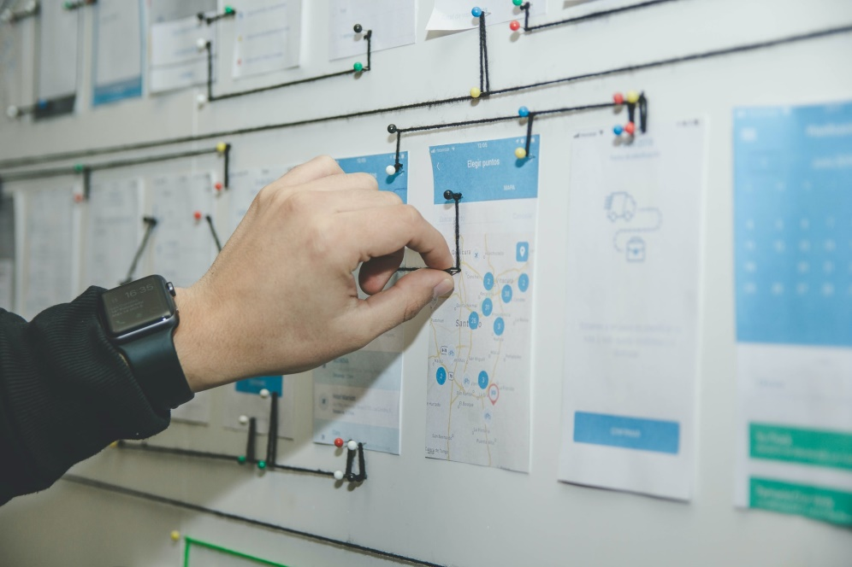
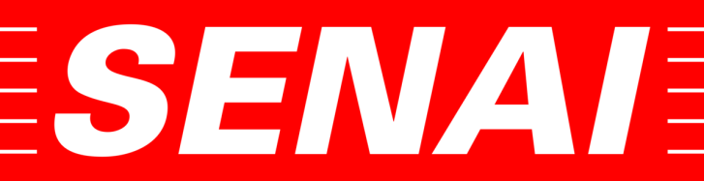
Levantamento de Requisitos

Slide 2
Levantamento de Requisitos
Levantamento de Requisitos é um processo essencial dentro de projetos
de Tecnologia da Informação (TI) que visa identificar, coletar e
documentar as necessidades e expectativas do cliente ou usuário
para a construção de um sistema ou solução. Esse levantamento é
crucial para o desenvolvimento de um sistema eficiente e que atenda
às expectativas dos stakeholders.

Slide 3
Levantamento de Requisitos
Envolve a coleta de informações junto aos stakeholders
(como clientes, usuários finais, analistas e desenvolvedores)
para compreender claramente o que é esperado da solução.
O objetivo principal é garantir que o produto final atenda aos
objetivos de negócios e às expectativas dos usuários, minimizando
erros e retrabalhos.

Slide 4
Modelos de Documentação
ESPECIFICAÇÃO DE REQUISITOS DE SOFTWARE (ERS):
Documento detalhado que descreve os requisitos do sistema, incluindo
requisitos funcionais, não funcionais, e outros aspectos técnicos
necessários para o desenvolvimento do sistema.
HISTÓRIAS DE USUÁRIO:
Usado principalmente em metodologias ágeis (como Scrum), uma
História de usuário descreve uma funcionalidade do sistema do ponto
de vista do usuário final. O formato geralmente segue a estrutura:
Como [tipo de usuário], eu quero [funcionalidade] para que [benefício].

Slide 5
Modelos de Documentação
CASOS DE USO:
Descrevem as interações entre os usuários e o sistema. Cada caso
de uso descreve uma sequência de ações que o sistema executa para
atingir um objetivo específico do usuário.
DIAGRAMAS UML:
A UML (Unified Modeling Language) é uma
Linguagem padrão para a modelagem de sistemas. Usando diagramas
como diagramas de casos de uso, diagramas de sequência,
diagramas de classe, é possível representar visualmente os requisitos
e suas interações.

Slide 6
Modelos de Documentação
MATRIZ DE RASTREABILIDADE DE REQUISITOS:
Documento que ajuda a garantir que todos os requisitos sejam
atendidos e rastreados durante todo o ciclo de vida do projeto.
Ele mapeia os requisitos para os itens de design, desenvolvimento
e testes.

Slide 7
Regras de Negócio
As regras de negócio são condições ou restrições impostas
pela organização ou pelo cliente que determinam como as operações
do sistema devem ser realizadas. Elas são fundamentais para garantir
que o sistema atenda aos requisitos do negócio e esteja em
Conformidade com as necessidades organizacionais.

Slide 8
Exemplos de regras de negócio
Um usuário só pode acessar determinada funcionalidade se for
um administrador.
Os produtos com desconto só podem ser aplicados a compras
acima de um valor mínimo.
O sistema de pagamento deve realizar uma validação
de dados antes de processar a transação.
Essas regras podem ser explícitas ou implícitas e precisam
ser identificadas durante o levantamento de requisitos
para garantir que o sistema seja projetado de acordo
com as necessidades de negócio da empresa ou cliente.

Slide 9
Restrições
As restrições são limitações ou condições que o sistema ou projeto
deve seguir. Elas podem ser de diferentes naturezas, como:
TECNOLÓGICAS: Limitações relacionadas à infraestrutura
tecnológica, como o uso de determinados bancos de dados,
frameworks ou linguagens de programação específicas.
DE TEMPO: Limitações relacionadas ao prazo de entrega do sistema.
Por exemplo, o sistema precisa ser entregue em três meses.

Slide 10
Restrições
DE CUSTO: Limitações orçamentárias que afetam os recursos
disponíveis para o desenvolvimento do projeto.
DE PERFORMANCE: O sistema deve suportar um número específico
de usuários simultâneos ou processar informações em um tempo
específico (ex: processar 1000 transações por segundo).
REGULATÓRIAS: Restrições legais ou normativas que o sistema
Precisa seguir, como leis de proteção de dados (ex: LGPD no Brasil,
GDPR na União Europeia) ou requisitos específicos de segurança.

Slide 11
Restrições
OPERACIONAIS: Limitações relacionadas ao ambiente onde o
sistema será operado, como compatibilidade com sistemas legados,
restrições de hardware ou software, entre outras.
Essas restrições precisam ser claramente identificadas e documentadas
para garantir que o projeto não ultrapasse seus limites durante
o desenvolvimento.

